Slide 1


Spring Beans
Conceive Design Implement Operate
Slide 5.1

Slide 2

Agenda
Phần I:
Giới thiệu Spring Beans
Sử dụng Spring Beans dựng sẵn
Xây dựng và cấu hình Spring Bean
Phần II
Tìm hiểu Bean Scopes
Tìm hiểu về DI and IoC
Xây dựng các bean tiện ích thường dùng

Slide 3
Spring Bean Introduction

Slide 4
Spring Bean Introduction
@Autowired
@Qualifier(id)
Type var;
Bean Classes
Spring Beans
Bean 1
@Component
@Controller
@Service
@Repository
Bean 4
DI
Bean 2
Bean MetaData
(@Configaration)
Bean …
Bean 3
IoC Container
Spring Bean là các bean (đối tượng) được Spring quản lý. Các bean này gồm các bean do hệ thống tạo sẵn (built-in) hoặc do người dung định nghĩa (user-defined) và cấu hình yêu cầu hệ thống nạp vào.
Khi cần sử dụng một bean nào đó chỉ cần sử dụng @Autowire để yêu cầu hệ thống tìm kiếm bean và gán cho biến

Slide 5
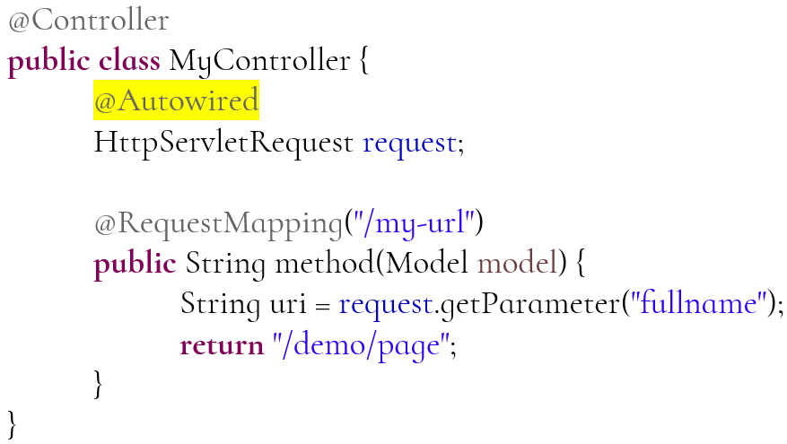
Sử dụng built-in Bean
Tại sao biến request không null?
@Autowire yêu cầu Spring tìm kiếm đối tượng (bean) trong môi trường của nó có kiểu tương thích với biến và liến kết biến với đối tượng tìm thấy hoặc báo lỗi nếu không tìm thấy.

Slide 6
User-defined Spring Beans

Slide 7
User-defined Spring Bean
Có thể yêu cầu IoC Container nạp bean bằng 2 cách
Cách 1: Tạo bean class được chú thích bởi các annotation sau
@Controller
@Component
@Service
Cách 2: Tạo lớp bất kỳ và sử dụng @Bean khai báo trong file cấu hình @Configuration
Khi khởi động ứng dụng, Spring sẽ tự động tìm kiếm các lớp đã thực hiện theo 2 cách trên để tạo đối tượng và nạp vào hệ thống để quản lý.

Slide 8
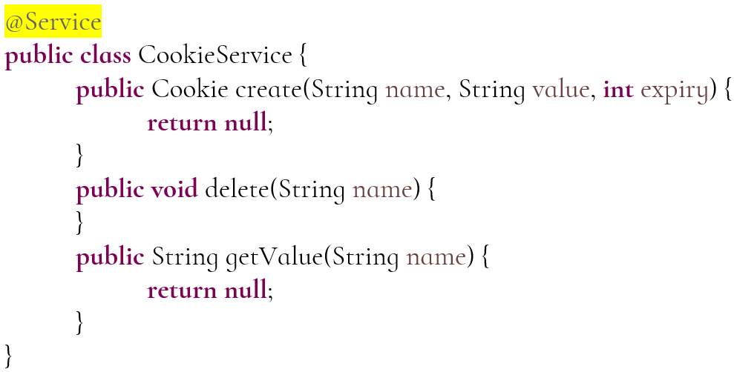
Cách 1: Tạo và nạp Spring bean với Annotation

Slide 9
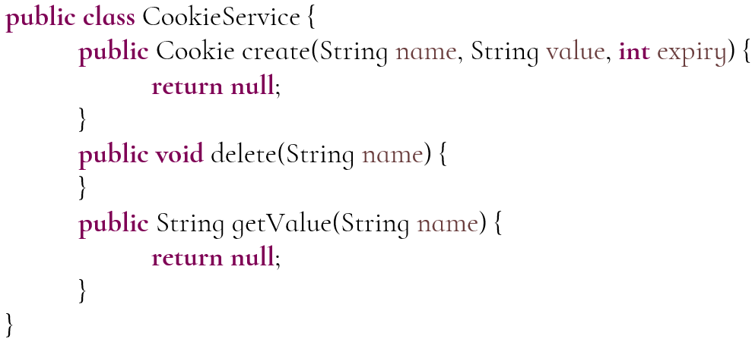
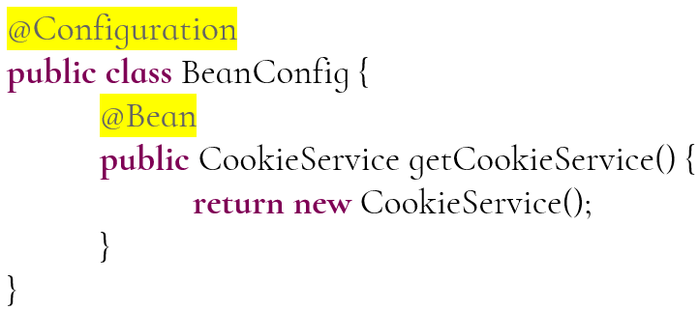
Cách 2: Tạo và cấu hình nạp Spring bean

Slide 10
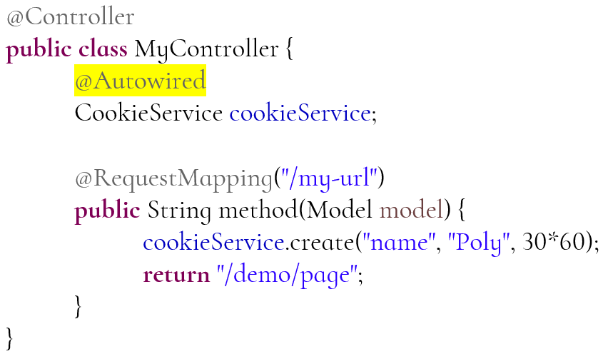
Sử dụng Spring bean

Slide 11
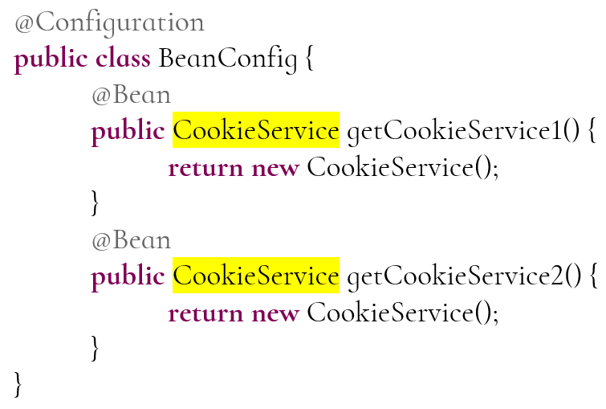
Xung đột nhiều bean cùng kiểu
Khi nạp nhiều bean cùng kiểu hệ thống sẽ báo lỗi. Trường hợp sau là nạp 2 bean cùng kiểu CookieService.

Slide 12
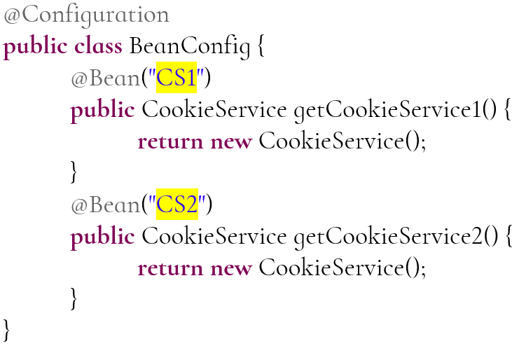
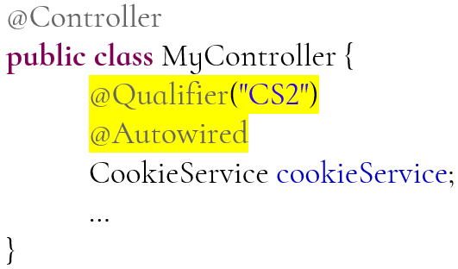
Xung đột nhiều bean cùng kiểu
Giải pháp 1: Sử dụng bean id để phân biệt các bean cùng kiểu

Slide 13
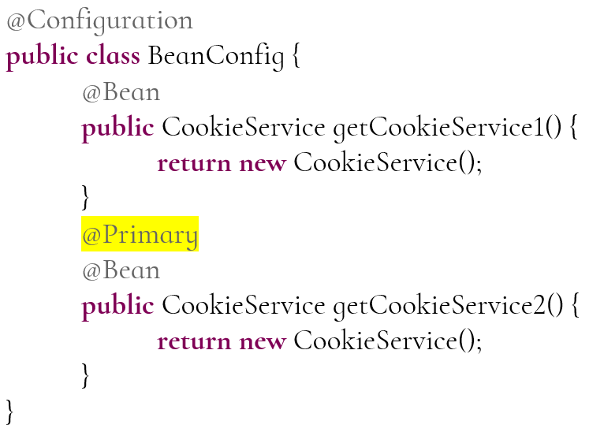
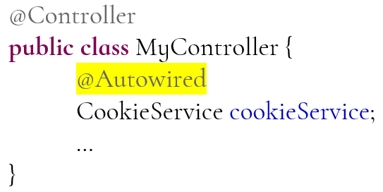
Xung đột nhiều bean cùng kiểu
Giải pháp 2: Cấu hình bean với @Primary để xác định bean chính

Slide 14
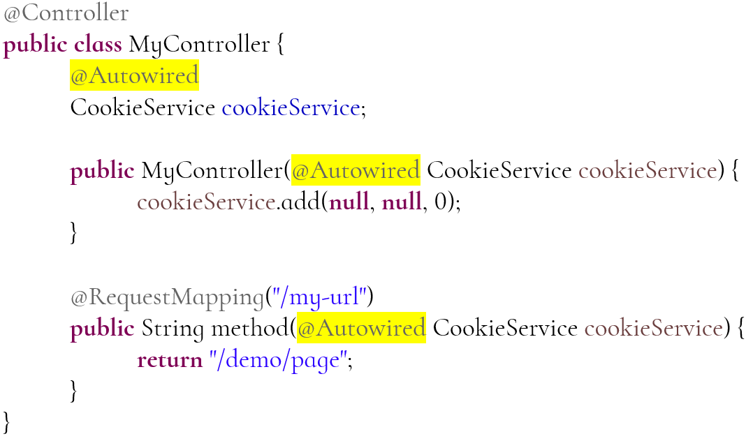
Bean injection
Inject bean to field
Inject bean to constructor
Inject bean to argument

Slide 15
Sử dụng bean trong Thymeleaf
@Service
public class CartService{
List<CartItem> getItems(){
return null;
}
…
}
${@cartService.getItems()}
hoặc
${@cartService.items}
Truy xuất bean bằng tên class
@Service(“cart”)
public class CartService{
List<CartItem> getItems(){
return null;
}
…
}
${@cart.getItems()}
hoặc
${@cart.items}
Truy xuất bean bằng id

Slide 16
Spring Beans
Conceive Design Implement Operate
Slide 5.2

Slide 17
Bean Scopes

Slide 18
Spring Bean Scopes
Mặc định khi khai báo một bean bằng cách cấu hình hoặc annotation thì bean sẽ được tạo ra một đối tượng duy nhất (singleton) và được nạp vào hệ thống ngay từ đầu và phục vụ cho toàn ứng dụng.
Spring cung cấp một số annotation cho phép khai báo bean để yêu cầu hệ thống nạp và quản lý vòng đời của chúng.
@ApplicationScope
Tạo bean ngay từ đầu, chia sẻ trên phạm vi application và giải phóng khi ứng dụng kết thúc
@SessionScope
Tạo bean ngay từ lúc bắt đầu một phiên, chia sẻ trên phạm vi session và giải phóng khi session timeout
@RequestScope
Tạo bean ngay từ lúc bắt đầu một request, chia sẻ trên phạm vi request và giải phóng ngay khi request kết thúc

Slide 19
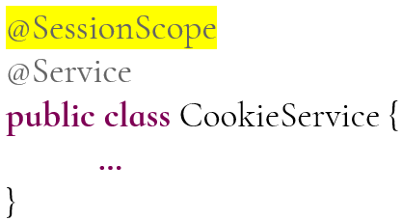
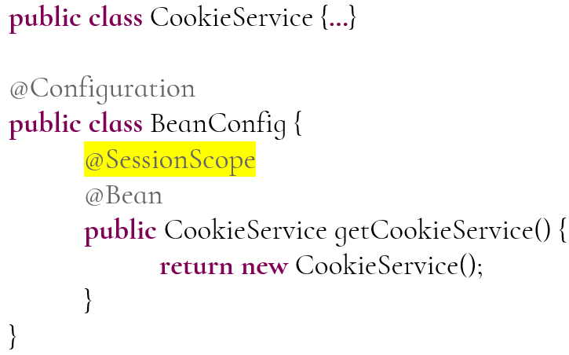
Sử dụng @SessionScope
Sử dụng @Service hoặc @Component
Tạo và cấu hình nạp Spring bean
Bean được tạo và nạp vào hệ thống tại thời điểm mỗi session được tạo ra và bị giải phóng khỏi hệ thống khi session hết hạn (timeout)

Slide 20
Inversion of Control (IoC)

Slide 21
IoC là gì?
Đảo ngược điều khiển (Ioc) là sự thay đổi điều khiển của chương trình một cách tùy biến bằng cách thay thế một vài thành phần nào đó của chương trình mà không cần phải xây dựng lại chương trình.
Trong Spring sử dụng interface thay vì class để tham chiếu đến bean được tiêm vào, làm như vậy sẽ tránh được sự phụ thuộc của chương trình vào bean class.
Khi cần thay thế bean class này bằng bean class khác chúng ta chỉ việc cấu hình nạp thay thế một cách dễ dàng.

Slide 22
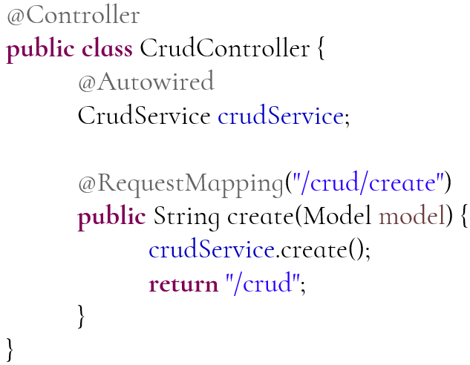
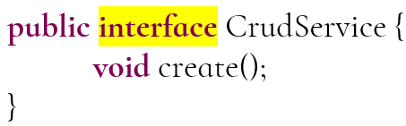
IoC Example – Tiêm (tham chiếu đến) bean

Slide 23
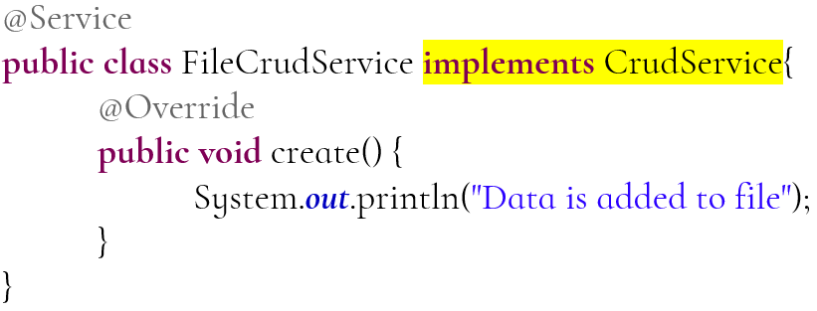
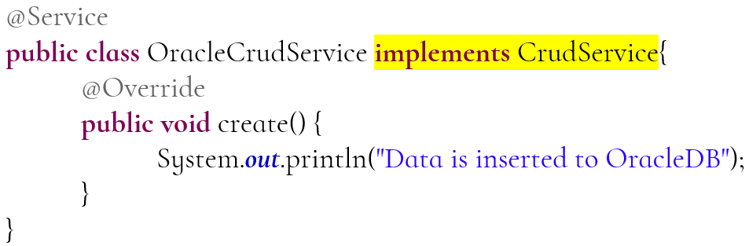
IoC Example – Nạp bean vào hệ thống
Bạn có thể nạp 1 trong 2 bean class này vào hệ thống mà controller không cần phải viết lại. Nghĩa là khi làm việc với file thì nạp FileCrudService và khi làm việc với CSDL Oracle thì nạp OracleCrudService và cứ thế bạn có thể nâng cấp, thay đổi tùy vào môi trường của khách hàng

Slide 24
Thiết kế các Spring bean tiện ích

Slide 25
Giới thiệu các bean tiện ích
FileService
Làm việc với file upload
CookieService
Làm việc với cookie
MailService
Gửi email
AuthService
Làm việc với thông tin của người đăng nhập
CartService
Quản lý giỏ hàng điện tử

Slide 26
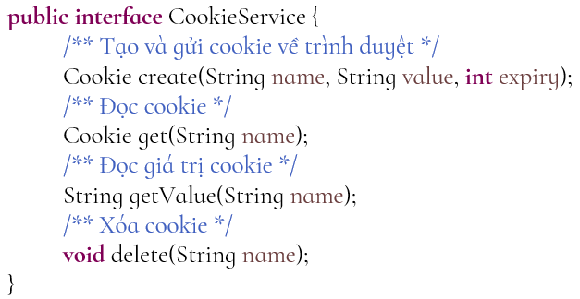
Thiết kế CookieService
Tạo lớp CookieServiceImpl thực thi theo interface CookieService.
Tiêm HttpServletRequest và HttpServletRessponse
Cài đặt mã cho các phương phương thức

Slide 27
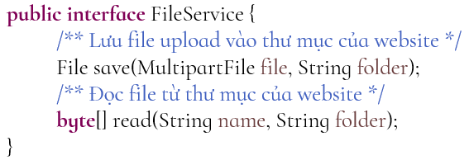
Thiết kế FileService
Tạo lớp FileServiceImpl thực thi theo interface FileService.
Tiêm ServletContext để làm việc với đường dẫn ảo (virtual path) folder
Cài đặt mã cho các phương phương thức

Slide 28
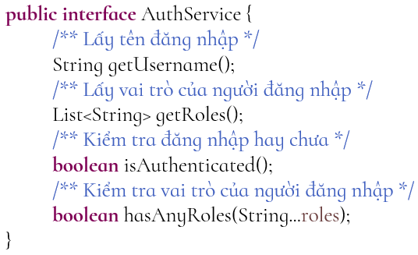
Thiết kế AuthService
Tạo lớp AuthServiceImpl thực thi theo interface AuthService.
Tiêm HttpSession để đọc User đăng nhập được lưu trong session
Cài đặt mã cho các phương phương thức

Slide 29
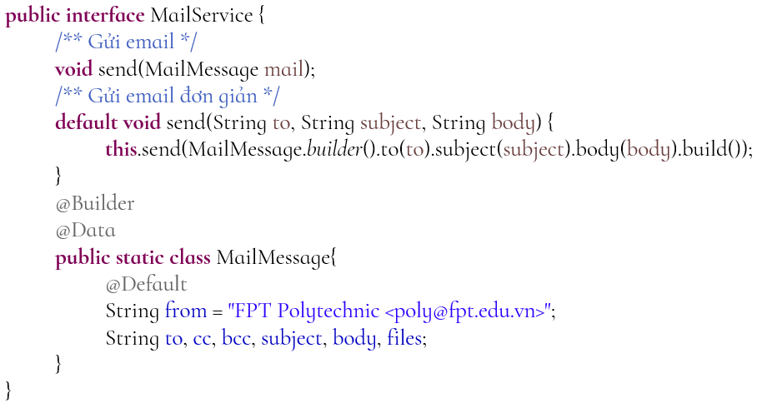
Thiết kế MailService
Tạo lớp MailServiceImpl thực thi theo interface MailService.
Tiêm JavaMailSender để gửi email
Cài đặt mã cho các phương phương thức send(MailMesssage)

Slide 30
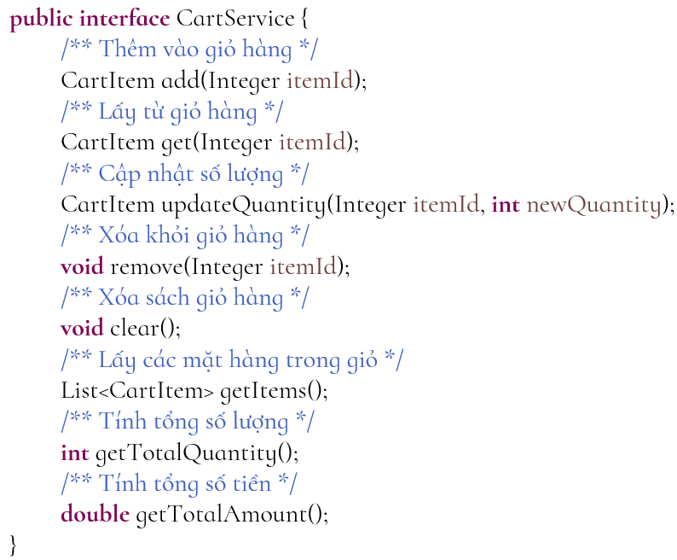
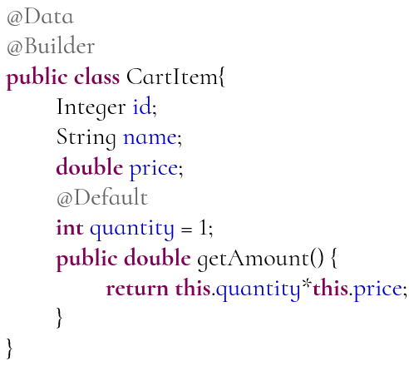
Thiết kế CartService
Tạo lớp CartServiceImpl thực thi theo interface CartService chú thích bởi @SessionScope
Cài đặt mã cho các phương phương

Slide 31

Summary
Phần I:
Giới thiệu Spring Beans
Sử dụng Spring Beans dựng sẵn
Xây dựng và cấu hình Spring Bean
Phần II
Tìm hiểu Bean Scopes
Tìm hiểu về DI and IoC
Xây dựng các bean tiện ích thường dùng

Slide 32


